Slide 1
Scuola dell’Infanzia Carducci
13 novembre
“Giornata mondiale della gentilezza”

Slide 2
dire ti voglio bene
non si schiacciano gli insetti
non si picchia
Che cos'è la gentilezza?
Come possiamo essere gentili?
non si fa male
un abbraccio
non si strappano
i giochi dalle mani
un bacio
sorridere

Slide 3
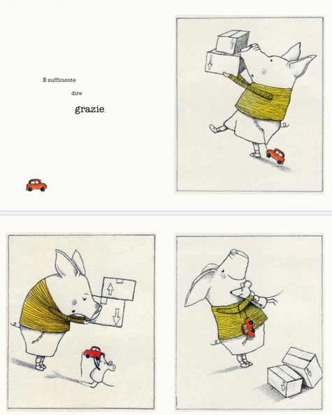
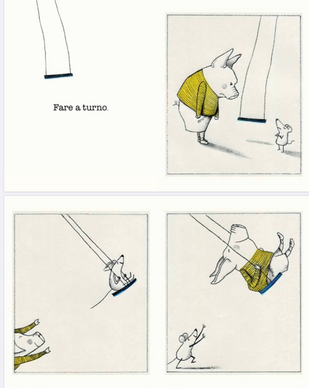
Leggiamo insieme questo libro...
e ne parliamo

Slide 4
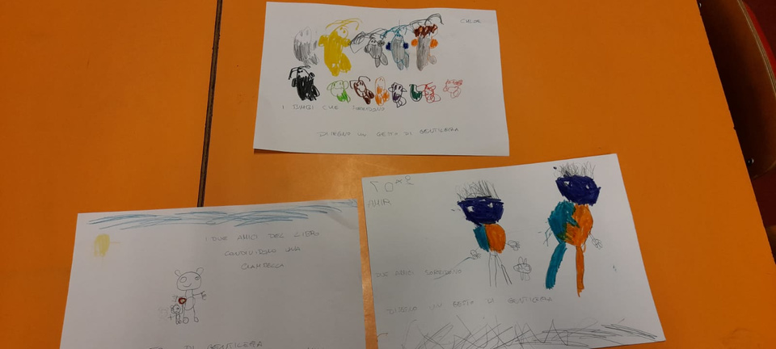
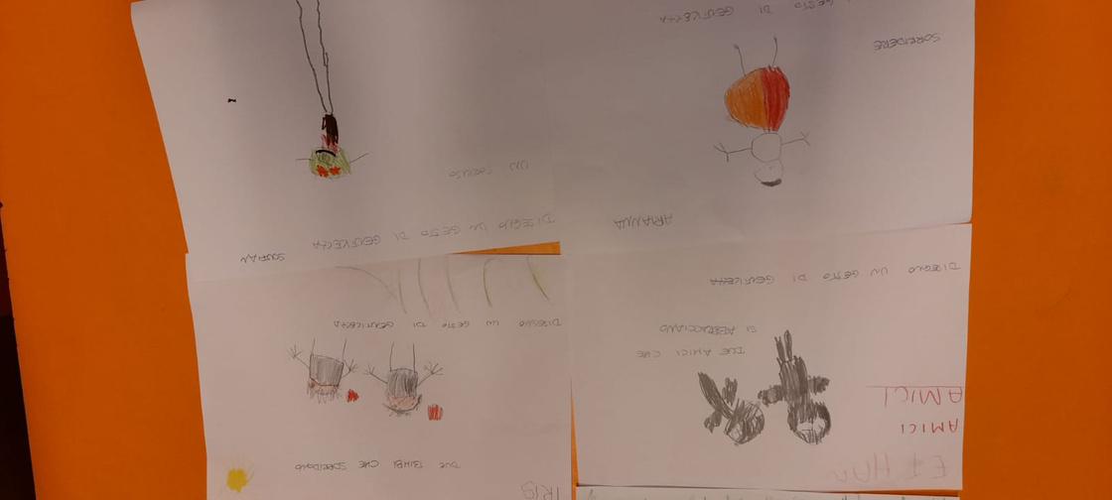
I bimbi di 5 anni rappresentano un gesto di gentilezza

Slide 5
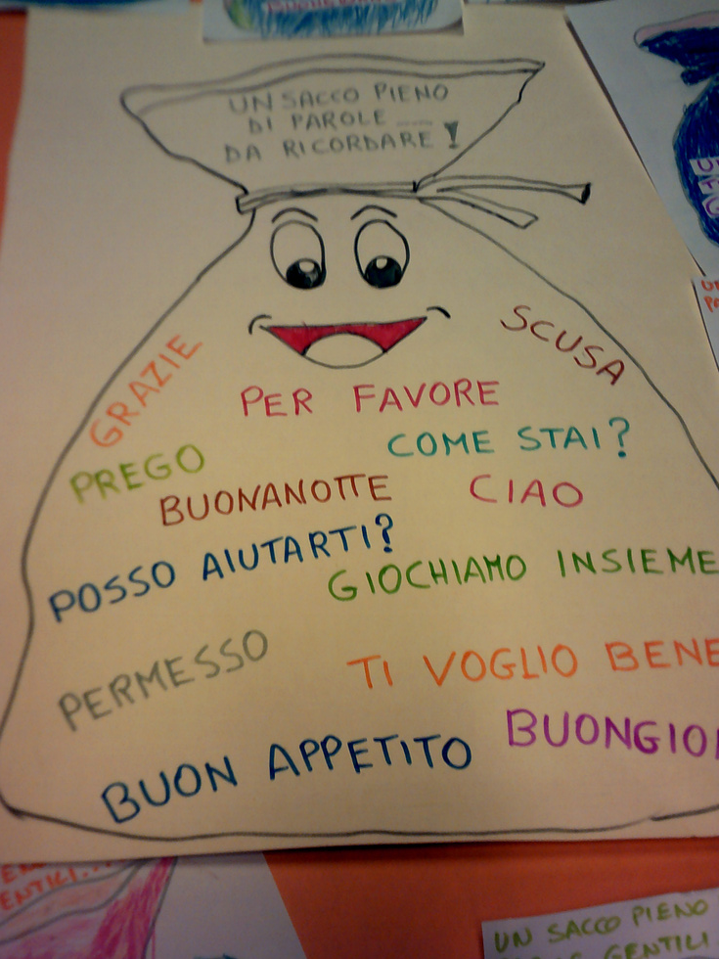
E adesso ci concentriamo sulle parole.
Perchè anche le parole
sono importanti e noi conosciamo...
UN SACCO
DI
PAROLE GENTILI

Slide 6
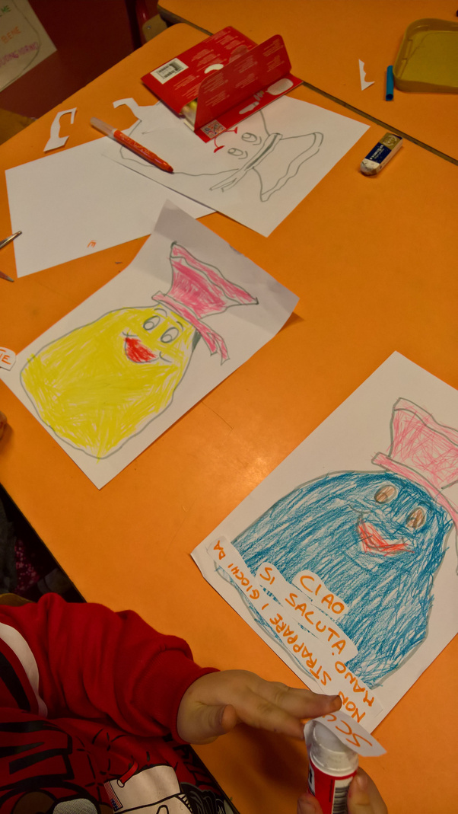
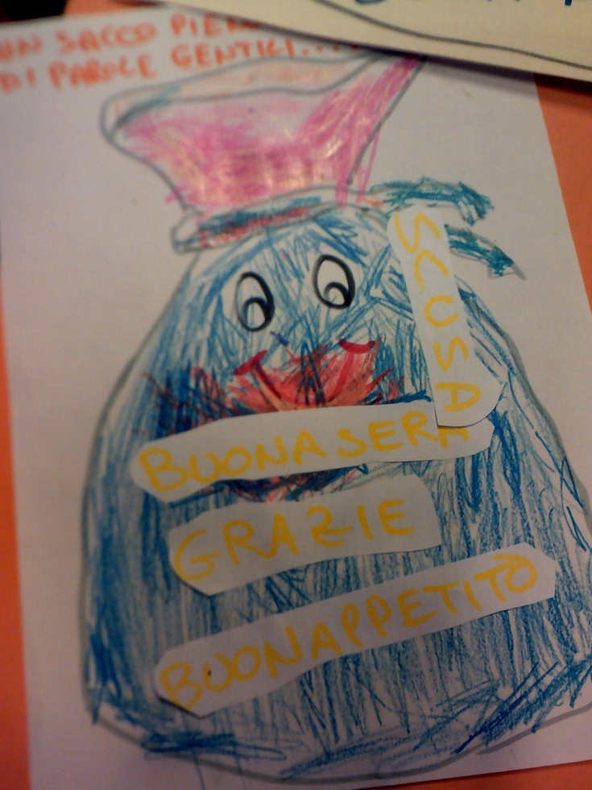
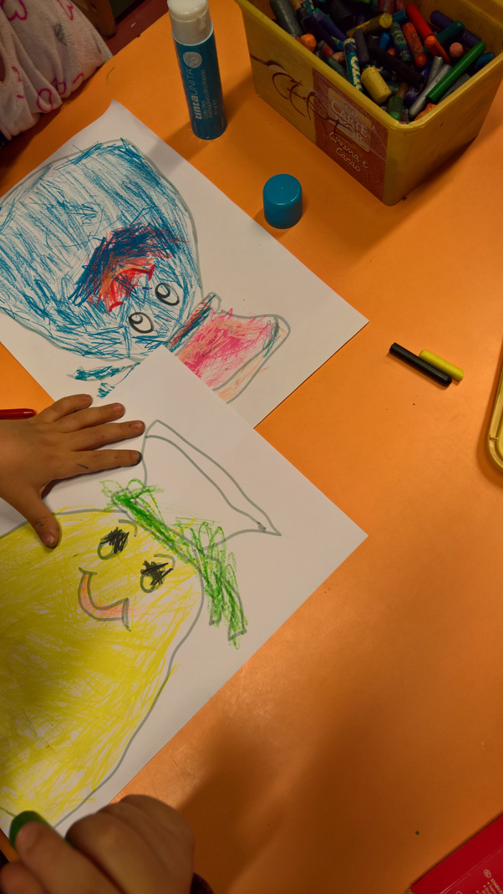
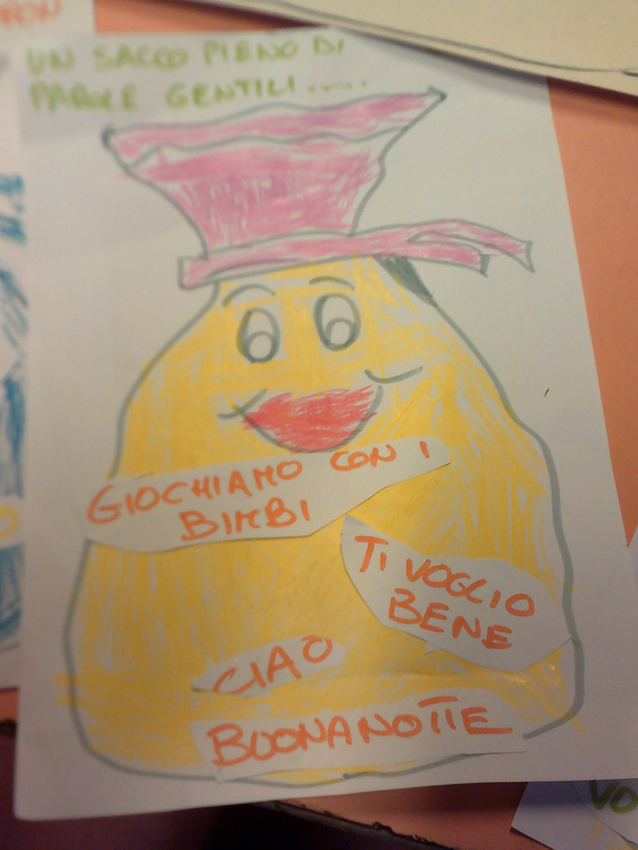

Slide 7
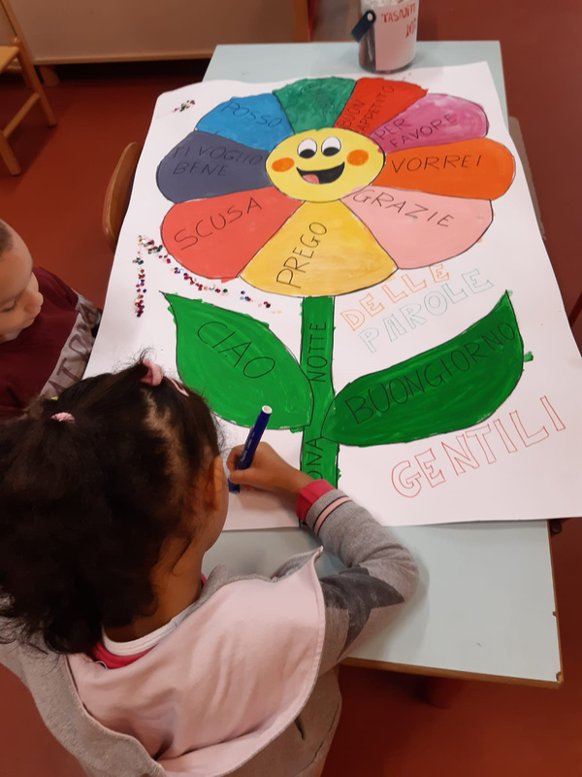
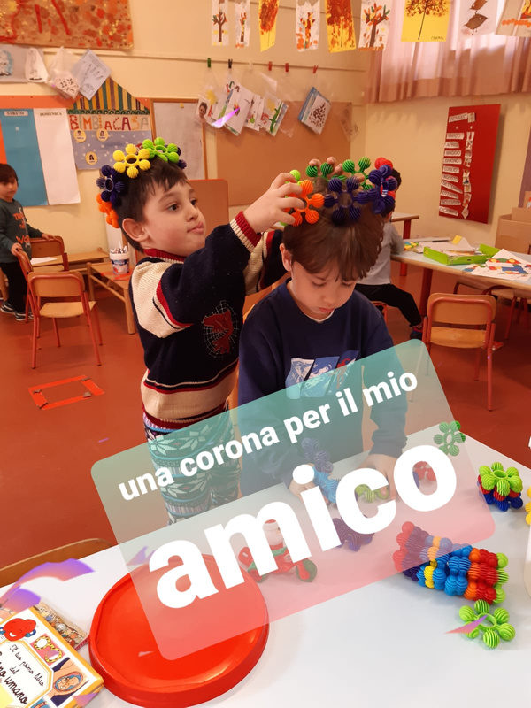
Le parole gentili sono come fiori

Slide 8
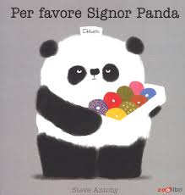
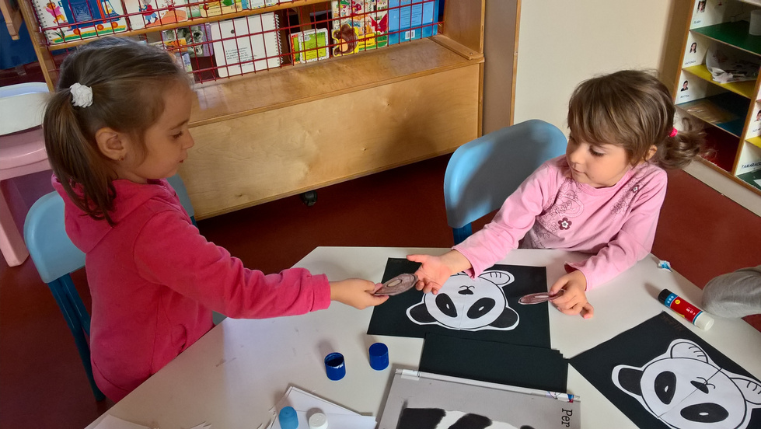
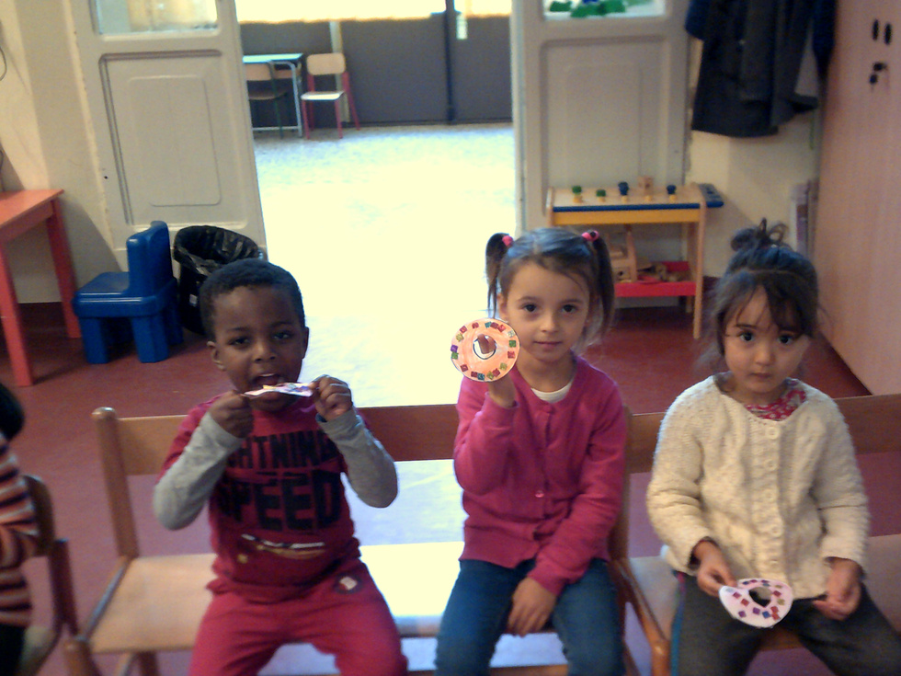
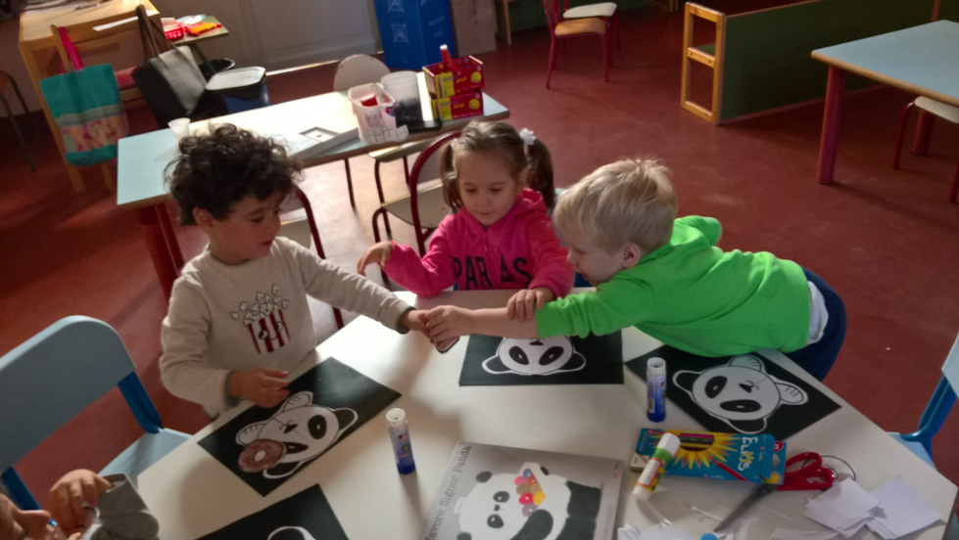
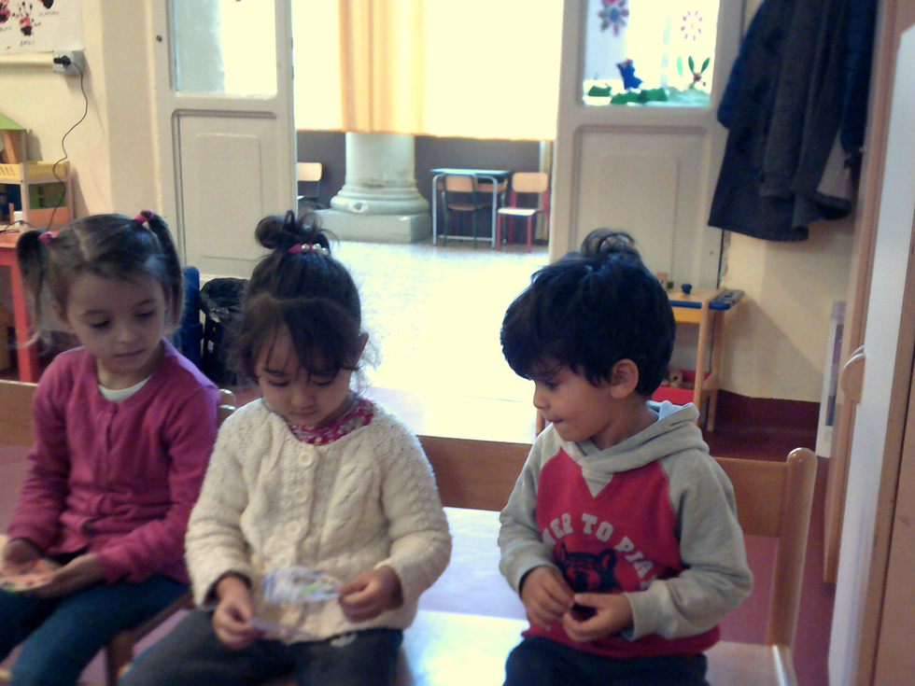
Leggiamo insieme
e poi, come tanti
panda gentili,
ci regaliamo l'un
l'altro un dolcetto.

Slide 9
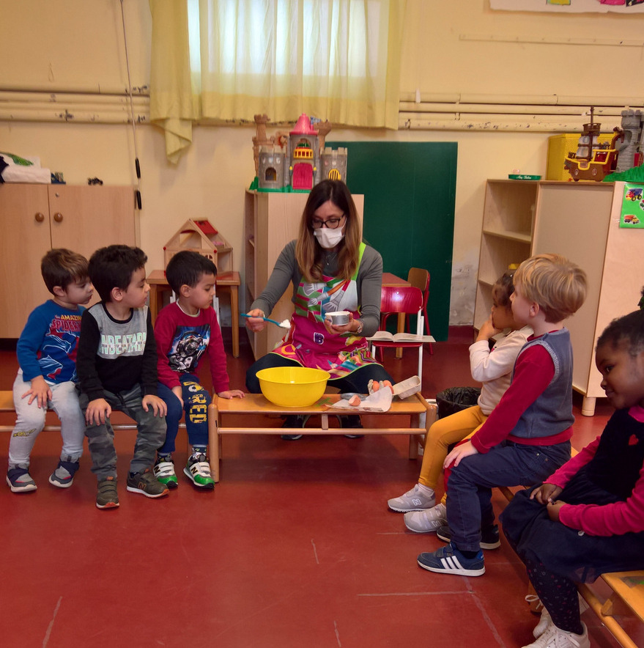
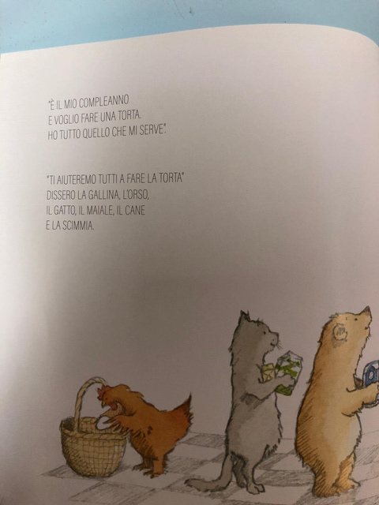
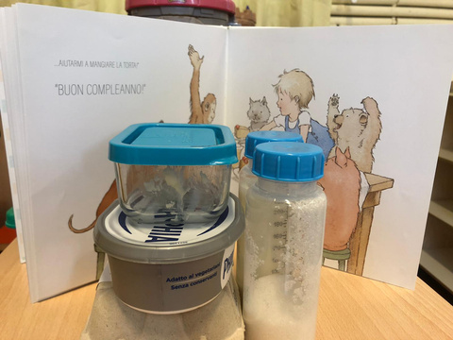
Gentilezza è anche creare insieme una deliziosa torta e dividerla tra tutti gli amici

Slide 10
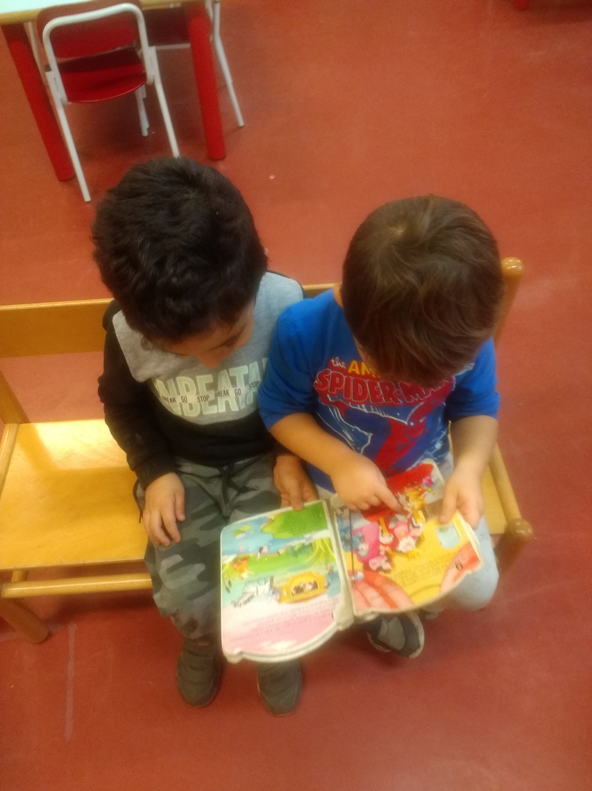
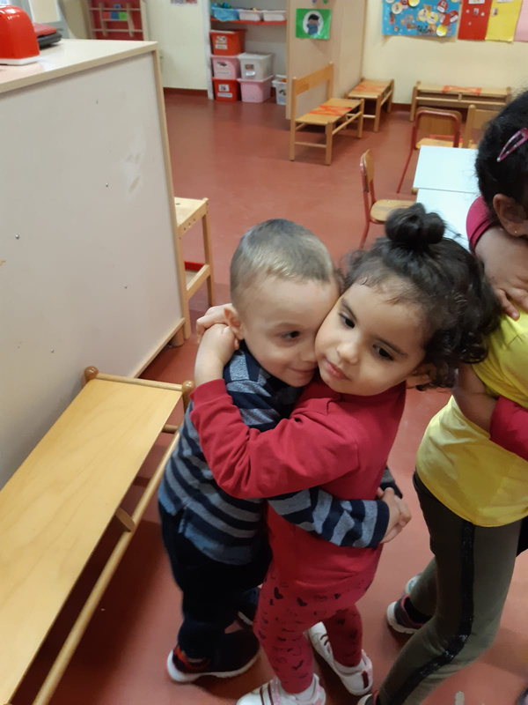

Slide 11
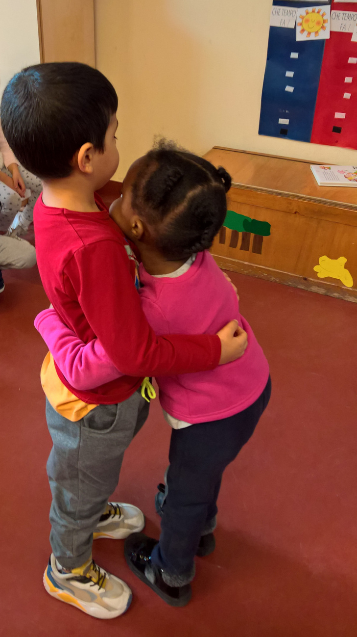
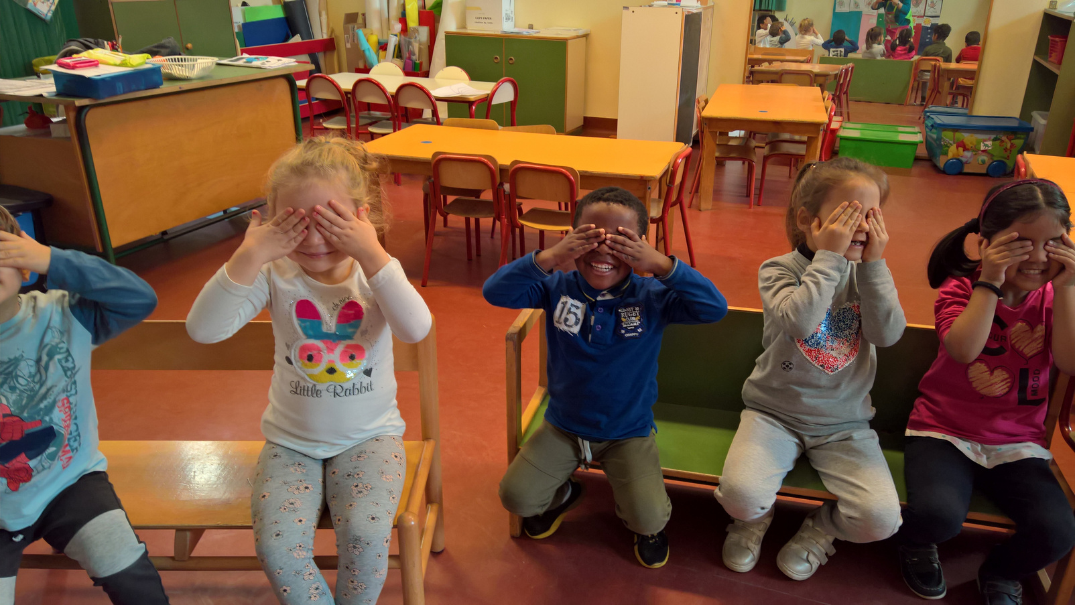

Slide 12
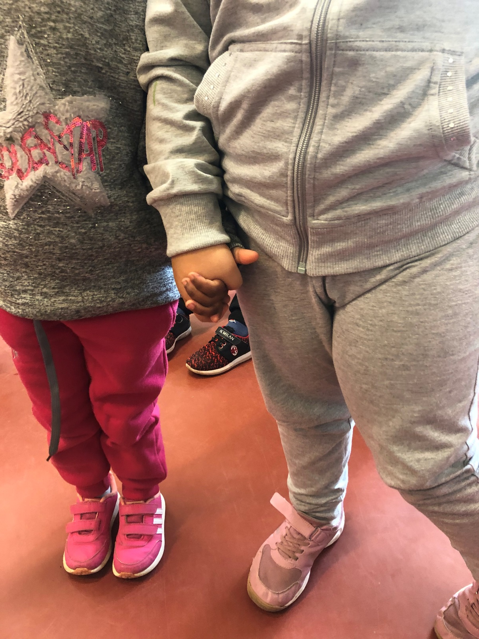
Dai bimbi della scuola dell’ Infanzia Carducci

